Slide 1
SEL 0314 - Circuitos Eletrônicos II
Aula 2– O FET como Amplificador

Slide 2
Objetivos
Modelo simplificado do JFET
Definição e cálculo do parâmetro transcondutância
Configurações básicas de amplificadores com FET
Fonte comum
Porta comum
Dreno comum
Exercícios

Slide 3
Introdução
O JFET pode operar como chave ou amplificador.
Quando configurado como chave, o JFET opera nas regiões de corte e saturação.

Slide 4
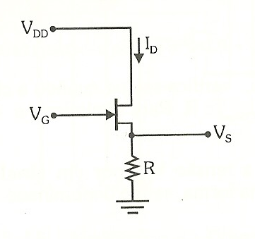
JFET como chave
Quando V_{G} < V_{P}, o JFET encontra-se na região de corte, isto é I_{D} =0 e V_{S} ≡ 0.
chave aberta
Quando V_{GS} = 0, o JFET opera na região de saturação I_{D}= I_{DSS}.
chave fechada, V_{S} ≡ V_{DD}

Slide 5
JFET como amplificador
A operação do FET como amplificador pode ser observada a partir das curvas de transferência.
Uma pequena variação na tensão V_{GS} resulta numa grande variação de I_{D}.

Slide 6
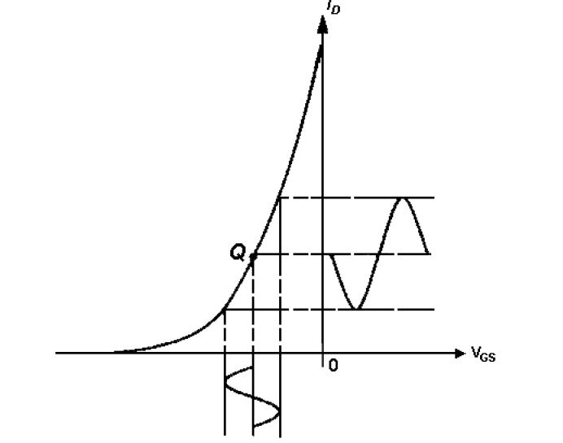
JFET como amplificador

Slide 7
Transcondutância
Um parâmetro importante na modelagem do JFET é a transcondutância (g_{m}), que reflete o quanto a corrente de saída I_{D} está sendo controlada pela tensão de entrada VGS .

Slide 8
Transcondutância
A transcondutância de um dispositivo é máxima quando V_{GS}=0.
O valor de g_{m} para V_{GS}= 0 é denominada g_{m0} e é fornecido pelo fabricante do dispositivo.
Nos manuais pode aparecer com a sigla g_{fs} (forward transcondutance).

Slide 9
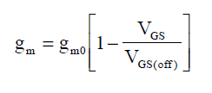
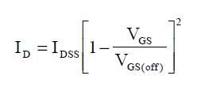
Transcondutância
Se g_{m0} é dada, g_{m} pode ser calculada para um dado VGS por:
Obtida através de:
:
para

Slide 10
Impedância de Entrada
Uma vez que o JFET é reversamente polarizado, a impedância de entrada é muito alta. Esta é uma vantagem do JFET sobre o BJT.
Este parâmetro é dado no data sheet do JFET como sendo a razão entre V_{G} e a corrente reversa no gate I_{GSS} .

Slide 11
Exemplo
Determine o valor da transcondutância g_{m} para I_{DSS} = 25mA, V_{GS}(off) = -10V e V_{GS} = -5V

Slide 12
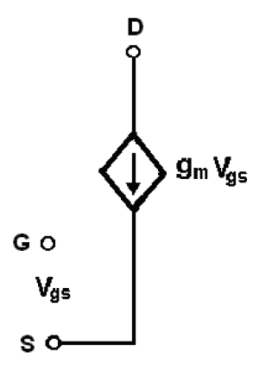
Circuito Equivalente do JFET
em corrente
alternada

Slide 13
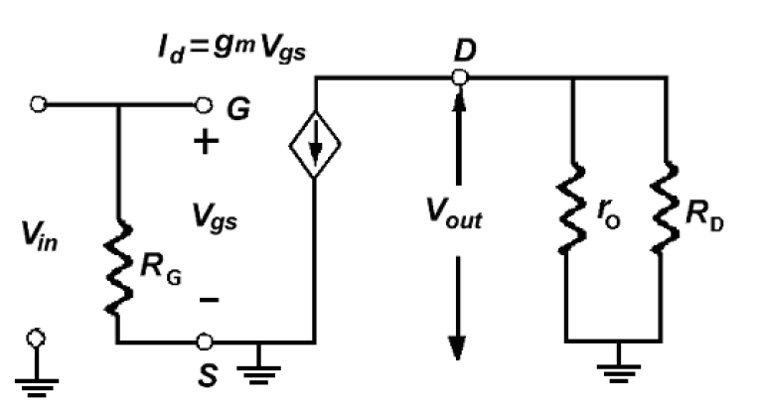
Circuito Equivalente Fonte Comum

Slide 14
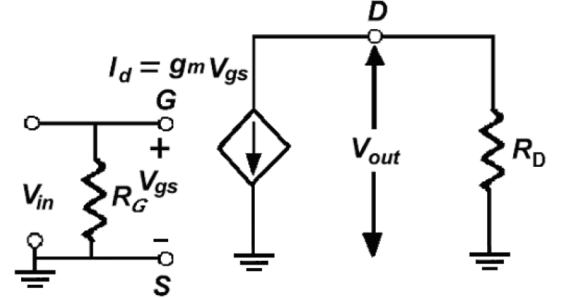
Ganho de Voltagem
O ganho de voltagem A_{V} é definido como: A_{V} = V_{out}/V_{in}
O circuito equivalente é dado por:

Slide 15
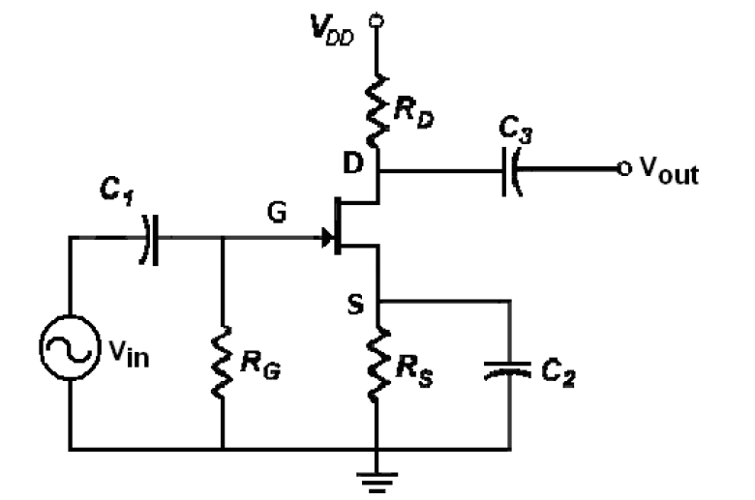
Circuito Fonte Comum

Slide 16
Amplificador Fonte Comum
A configuração fonte comum é a mais utilizada para o JFET, atuando como amplificador de pequenos sinais (baixa potência) e baixas frequências.
Um sinal é pequeno quando I_{D} tem um valor de pico a pico menor do que 10% de I_{DQ}.
Baixas frequências no caso são frequências menores que a frequência de corte superior do JFET.

Slide 17
Vantagens Fonte Comum
Alta resistência de entrada
Alto ganho de tensão negativo
A maior desvantagem desta configuração é sua limitada resposta em altas frequências.

Slide 18
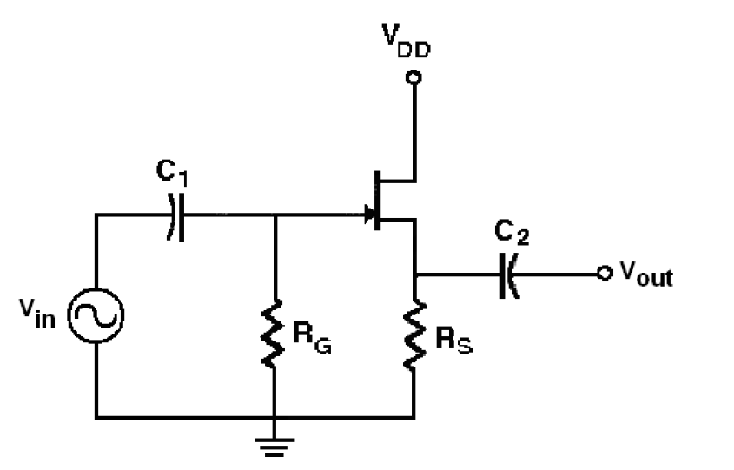
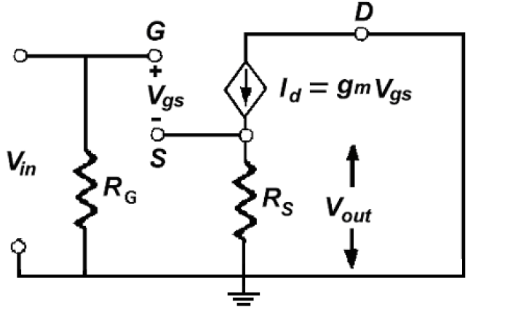
Amplificador Dreno Comum

Slide 19
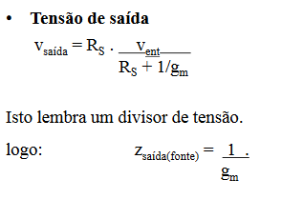
Amplificador Dreno Comum
V_{in} = V_{GS} + I_{D}R_{S}
V_{out} = I_{D}R_{S}
A_{V} = V_{out}/V_{in}= I_{D}R_{S}/(V_{GS} + I_{D}R_{S})
G_{m} = I_{D}/V_{GS}
I_{D} = g_{m}V_{GS}
O ganho é menor que 1

Slide 20
Amplificador Dreno Comum
A tensão de saída é aproximadamente igual à tensão de entrada e está em fase com ela, por isto é chamado de seguidor de fonte.
O seguidor de fonte encontra aplicação como estágio de saída de um amplificador de múltiplos estágios onde sua função é proporcionar uma baixa resistência de saída (1/g_{m}).

Slide 21
Porta Comum
Possui um ganho similar ao fonte comum mas não há inversão do sinal.
Possui largura de faixa muito maior que o fonte comum.
No entanto, possui impedância de entrada baixa, agindo como um amplificador de corrente, sendo usado em apenas algumas aplicações.

Slide 22
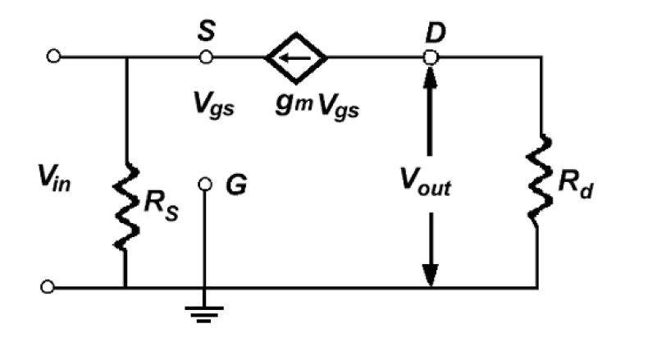
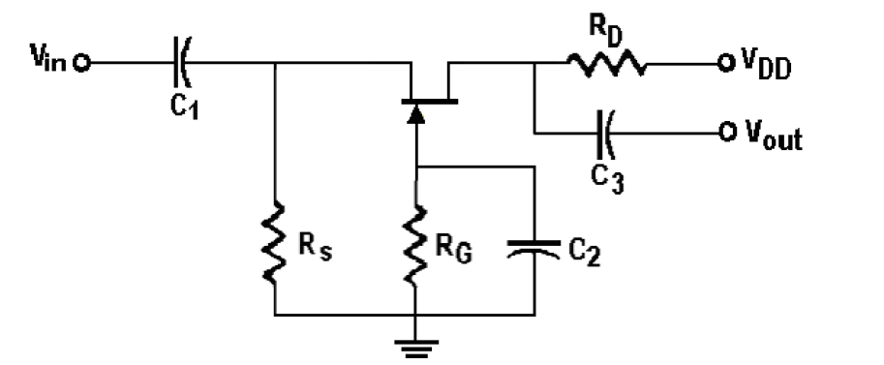
Amplificador Porta Comum

Slide 23
Amplificador Porta Comum
A_{v} = V_{out}/V_{in} e I_{D} =g_{m}V_{GS}
A_{v} = V_{out}/V_{gs} = I_{D}R_{D}/V_{GS}
A_{v} = g_{m}V_{GS}I_{D}R_{D}/V_{GS} = g_{m}R_{D}
R_{in}= V_{in}/I_{in}
V_{in}= V_{GS} e I_{in}=I_{D}=g_{m}V_{GS}
R_{in}=1/g_{m}

Slide 24
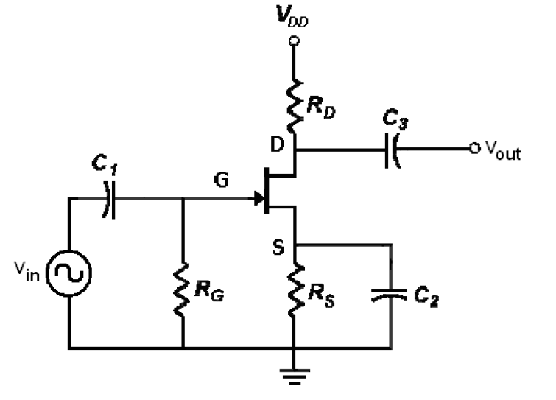
Exemplo
No circuito amplificador JFET fonte comum indicado na figura abaixo, VGS(off) = -2V , IDSS=1,4mA. Se ID= 0,7mA, VDD=20V e o ganho de voltagem 20dB, qual é o valor de RS e RD?

Slide 25
Exemplo
V_{GS}=-0,59V

Slide 26
Exercícios

Slide 27
Exercício 1

Slide 28
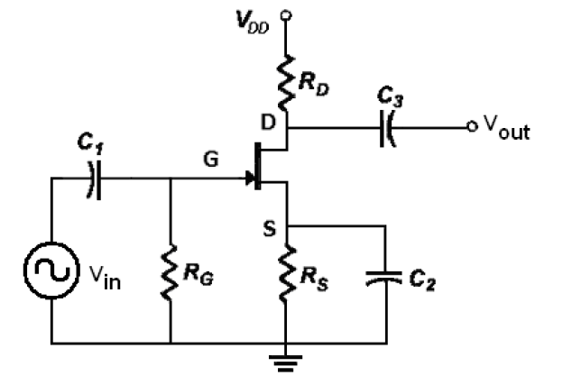
Exercício 2

